Slide 1
Odometria Visual para Lego Mindstorms
Implementação de algoritmos de Visão Computacional (Número 44)
Projecto 2014 :: Luís do Nascimento Carneiro Paiva Adães

Slide 2
Resultados Esperados
Robot Lego Mindstorms EVE 3 com movimento autónomo
Navegação exclusivamente por camara monocular
Detecção de Obstáculos
Produção de um mapa (Odometria Visual)
Termino de Funções quando encontra um objectivo definido pelo utilizador
Integrar as funcionalidades numa Interface Gráfica “user friendly”

Slide 3
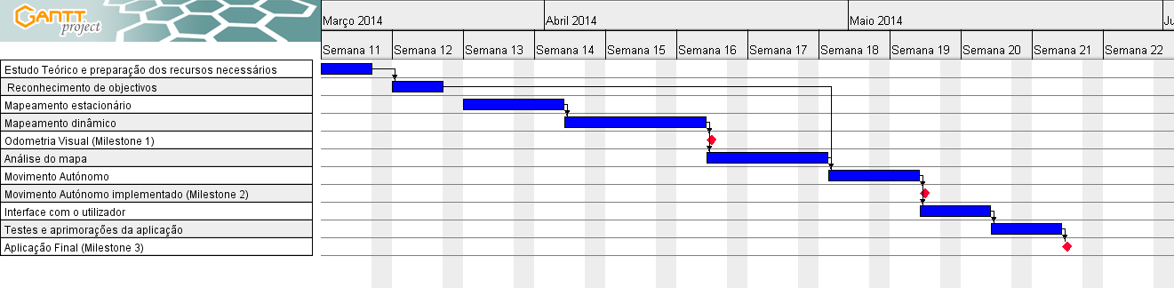
Calendário

Slide 4
Trabalho desenvolvido
Detecção de Objectivos (SURF - Speeded Up Robust Features)
Odometria Visual (Mapa dos movimentos efectuados)
  Criação do Campo de Fluxo Óptico
  Análise do campo obtido para mapeamento estático (rotações) e mapeamento dinámico (translações)
Partes da interface gráfica (apresentação do mapa)

Slide 5
Milestones
Odometria Visual (atingida em 19/04/2014)
Movimento autónomo (18/05/2014)
Aplicação final (25/05/2014)
Pseudo Milestone: Detecção de Objectivos (atingida a 23/04/2014)

Slide 6
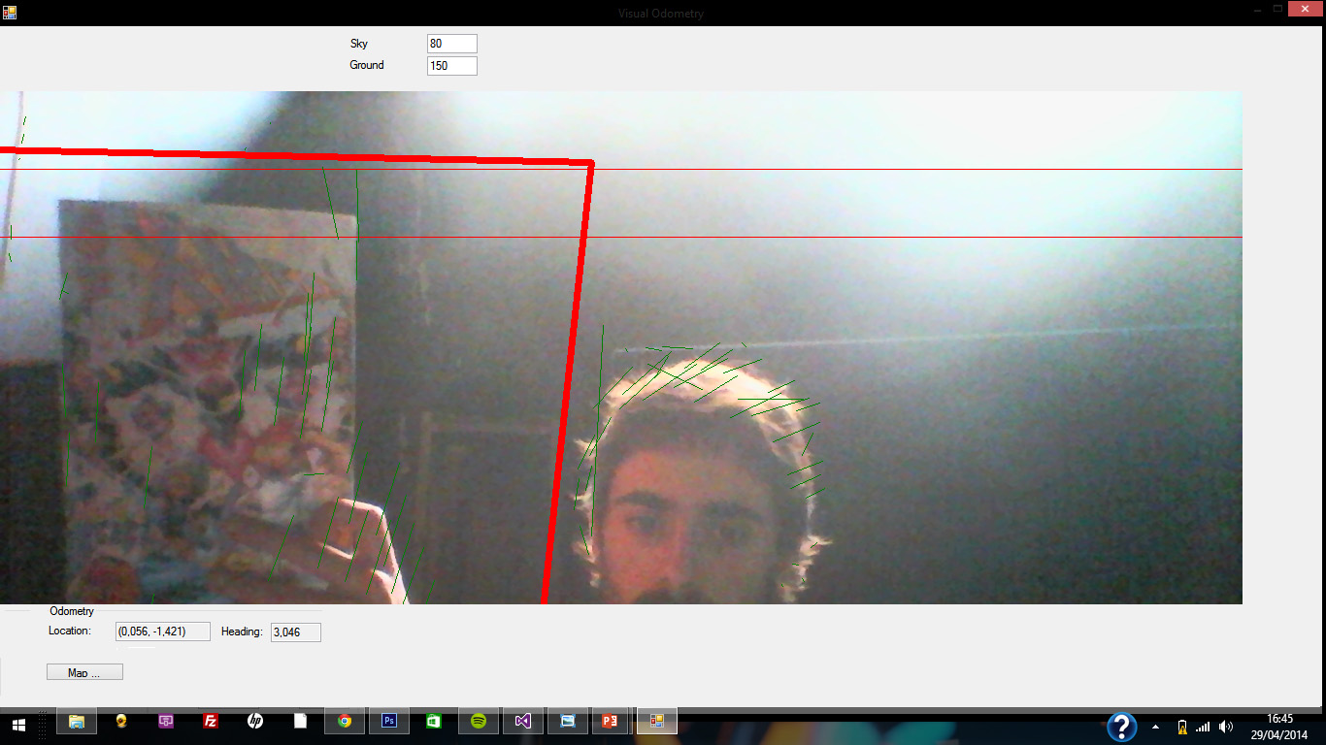
Resultados I: Deteção de Objectivos

Slide 7
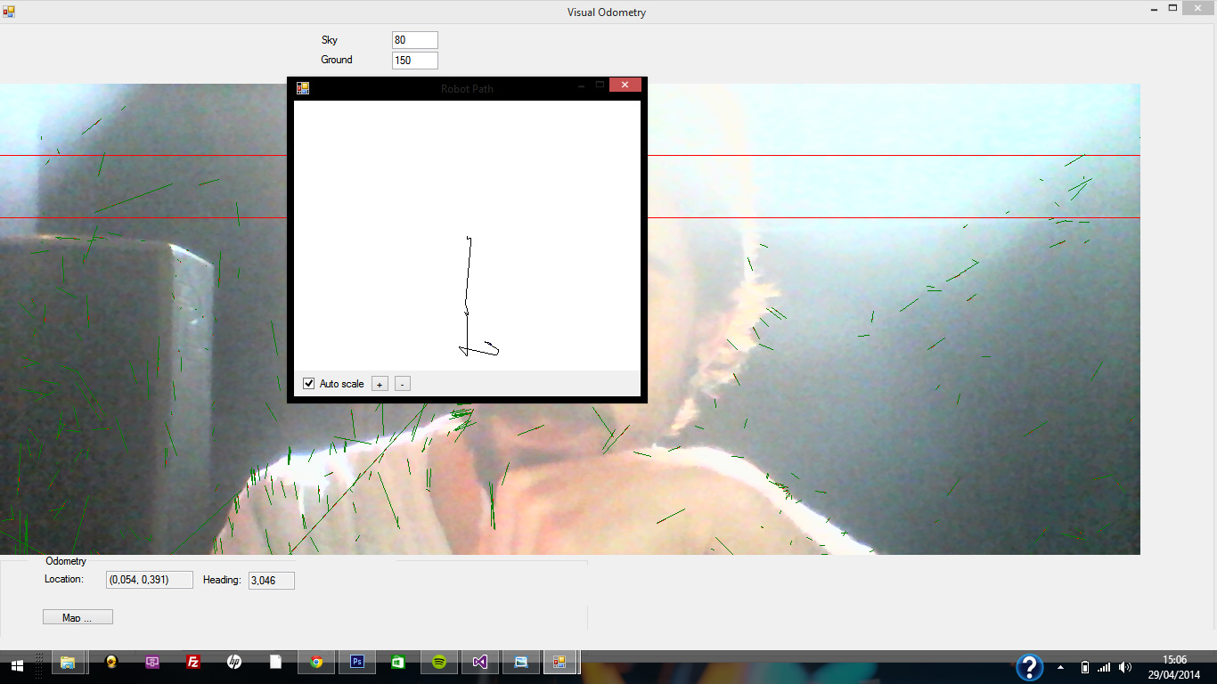
Resultados II: Mapa

Slide 8
Problemas
Implementação da Biblioteca OpenCV em C# utilizando EMGU
Calibração da camara
Matemática exigente e necessidade de constante estudo teórico
Falta de experiência na área de Visão Computacional
Problemas de Performance quando há sobreposição de funções
Navegação por Visão monocular em tempo real é um assunto “recente”

Slide 9
Trabalho a Desenvolver
Utilização do Fluxo Óptico para Deteção de Obstáculos
Integração da aplicação e Desenvolvimento do comportamento “Inteligente” do Robot
Interface gráfica “user-friendly”

